Slide 1
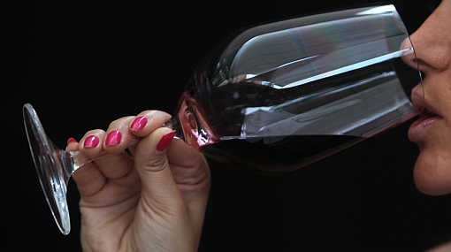


Visita los Calados
de la Rioja
JOSE LUIS
ERNESTO CORTAZAR

Slide 2
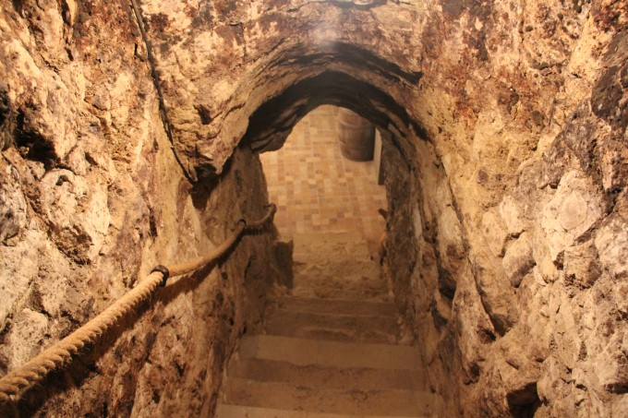

Slide 3
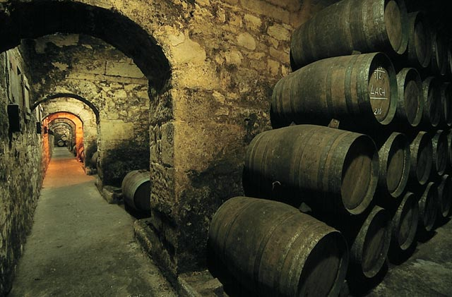

Slide 4
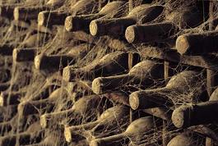

Slide 5
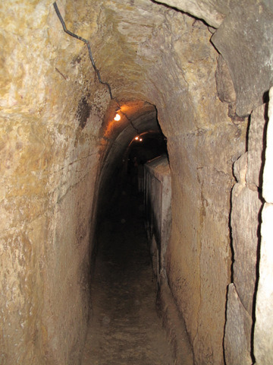


El caracter medieval de estas cuevas lo demuestran las citas en los documentos a partir del siglo XI, en el que torculare, botiga o torco, son terminos habituales. Hasta bien entrado el siglo XX se han excavado calados, ya que si un propietario adquiría tierras, necesitaba de mayor tamaño para la elaboración y guarda de sus vinos.

Slide 6
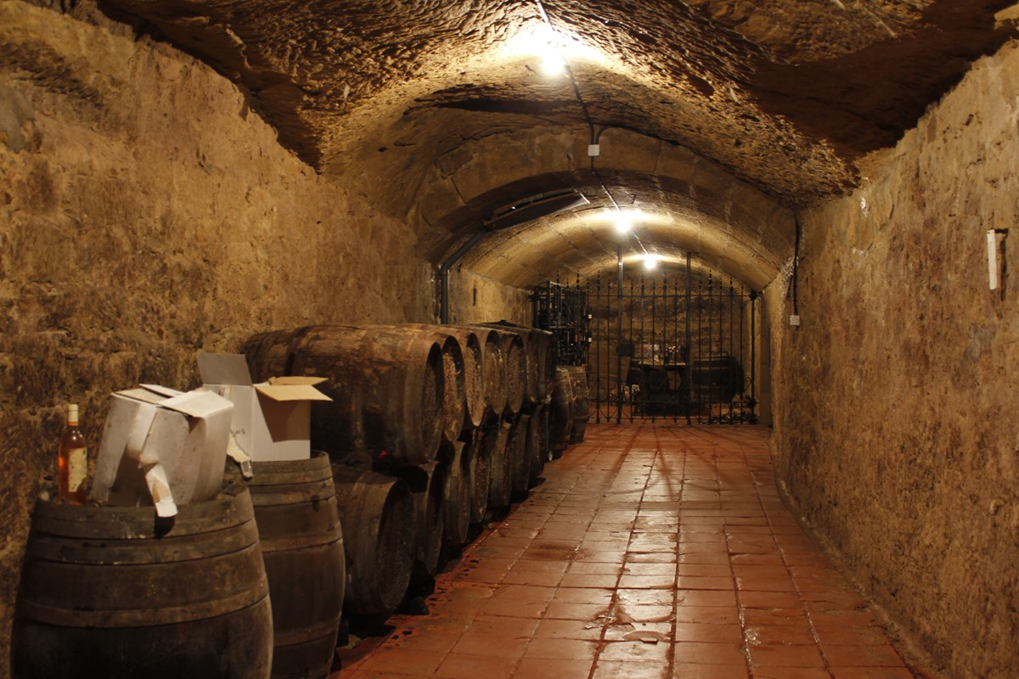

Slide 7
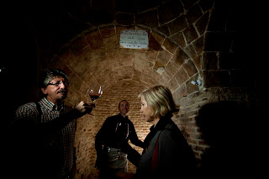

Slide 8
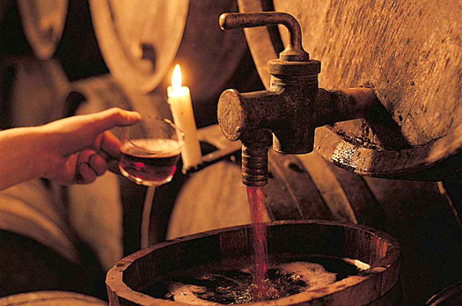

Slide 9
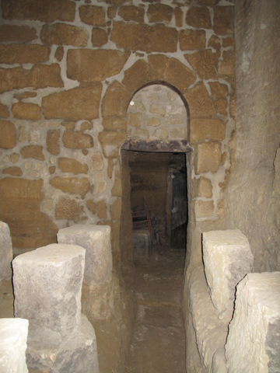
El casco histórico de Logroño abunda en calados, lagares y vestigios de antiguas infraestructuras vitivinícolas, en unos casos identificados y restaurados y en otros todavía ocultos bajo los edificios de la zona. Hasta el punto de que una ordenanza del año 1583 impidió el paso de carruajes herrados por la calle Rúa Vieja, una de las más antiguas de la ciudad, para no perturbar el reposo de los vinos que descansaban debajo.

Slide 10
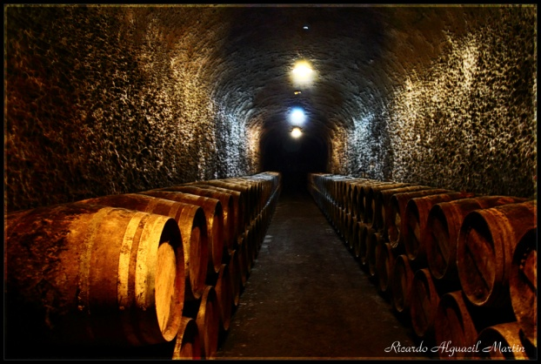

Slide 11
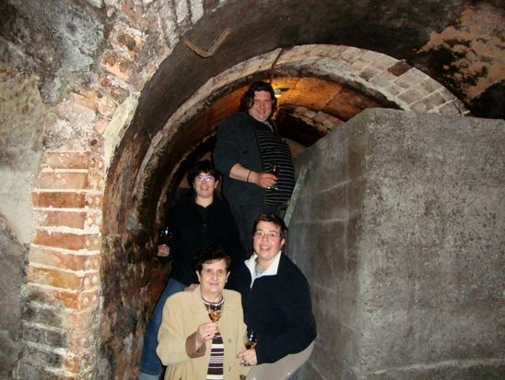

Slide 12
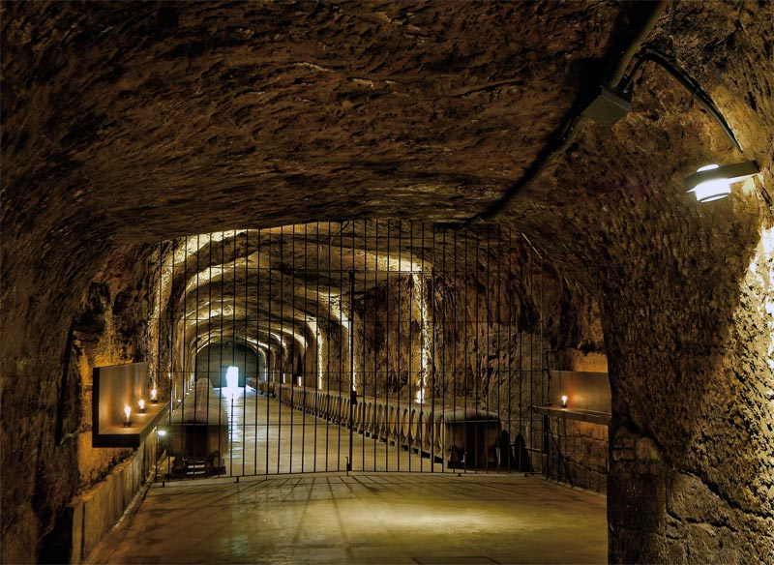

Slide 13
En La Rioja existen bodegas o calados centenarios, algunos han ido sufriendo diferentes transformaciones y otros han quedado en el olvido.
La Tradición vinícola en La Rioja se remonta desde hace siglos, hablamos de tiempos de los romanos cuando estos calados o cuevas escavadas en la tierra estaban en su primera época de esplendor. Servían para el almacenamiento de la cosecha, no solo la uva sino cereal y otros productos que cultivaban en aquellos tiempos.
Durante los 3 últimos siglos ha habido una evolución en el mundo vitivinícola, transformando el cultivo, la producción y la comercialización.
La llegada de la industrialización a La Rioja hace que las pequeñas bodegas se extienden y proliferan creando multitud de barrios de bodegas, muchos de ellos, hoy en ruinas. Esta es la segunda época de esplendor de estas construcciones centenarias, las cuales hoy podemos ver algunas relucientes y bellas en su decorado, pertenecen a grandes bodegas que han sabido gestionar la modernidad y los nuevos tiempos que corren.
Sin embargo otras han caído en el olvido y en ruinas, después de haber sido parte importante en la historia más reciente de uno de los territorios más reconocido por la calidad de sus vinos a nivel mundial. DOC RIOJA.

Slide 15
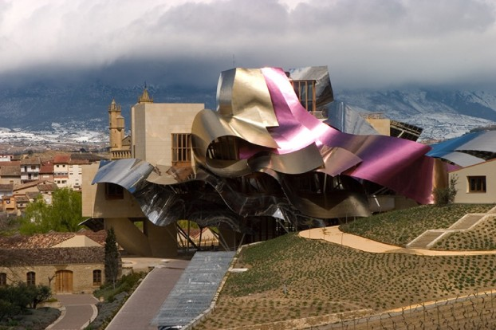

Slide 16
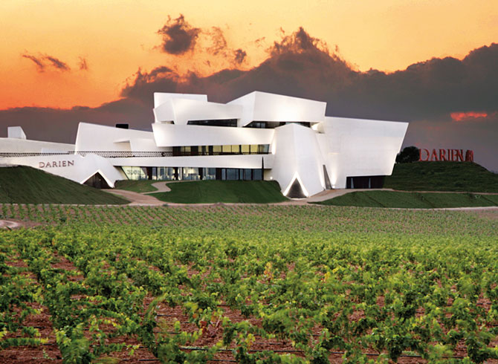

Slide 17
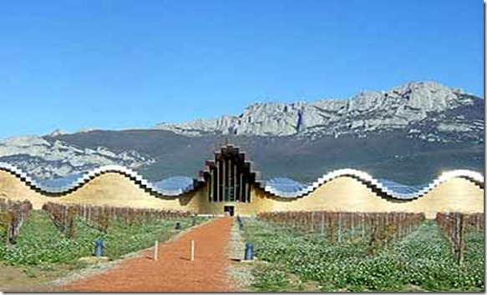

Slide 18
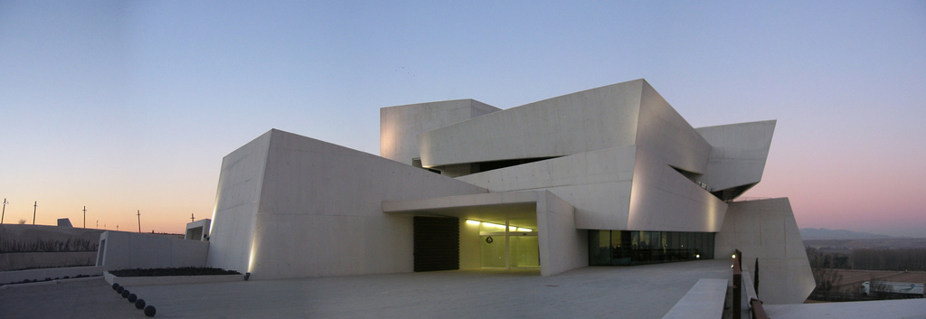

Slide 19
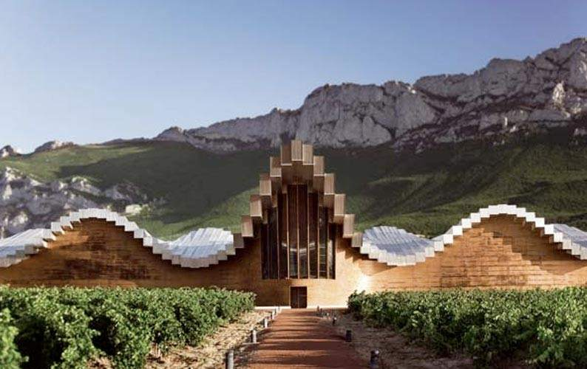

Slide 20
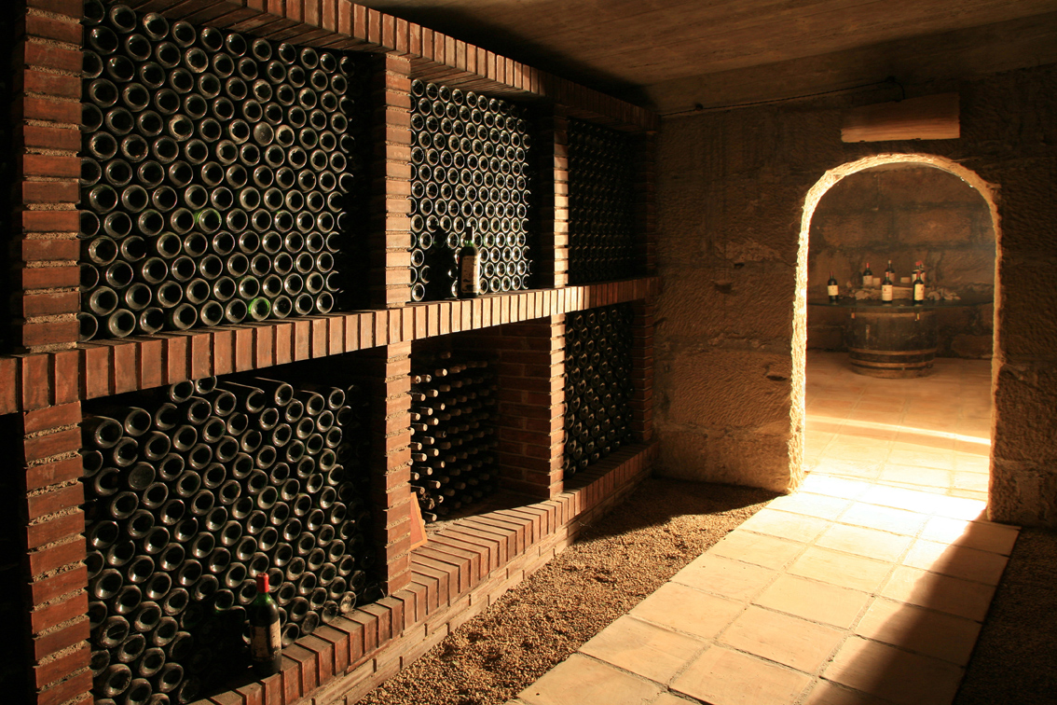

Slide 21
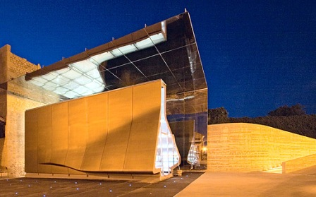

Slide 22
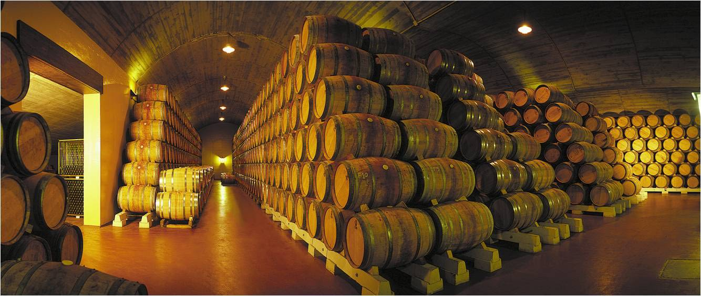

Slide 23
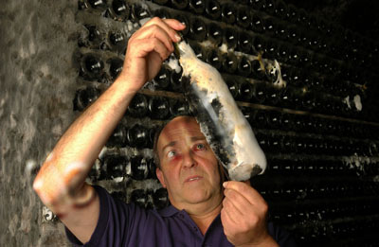

Slide 24
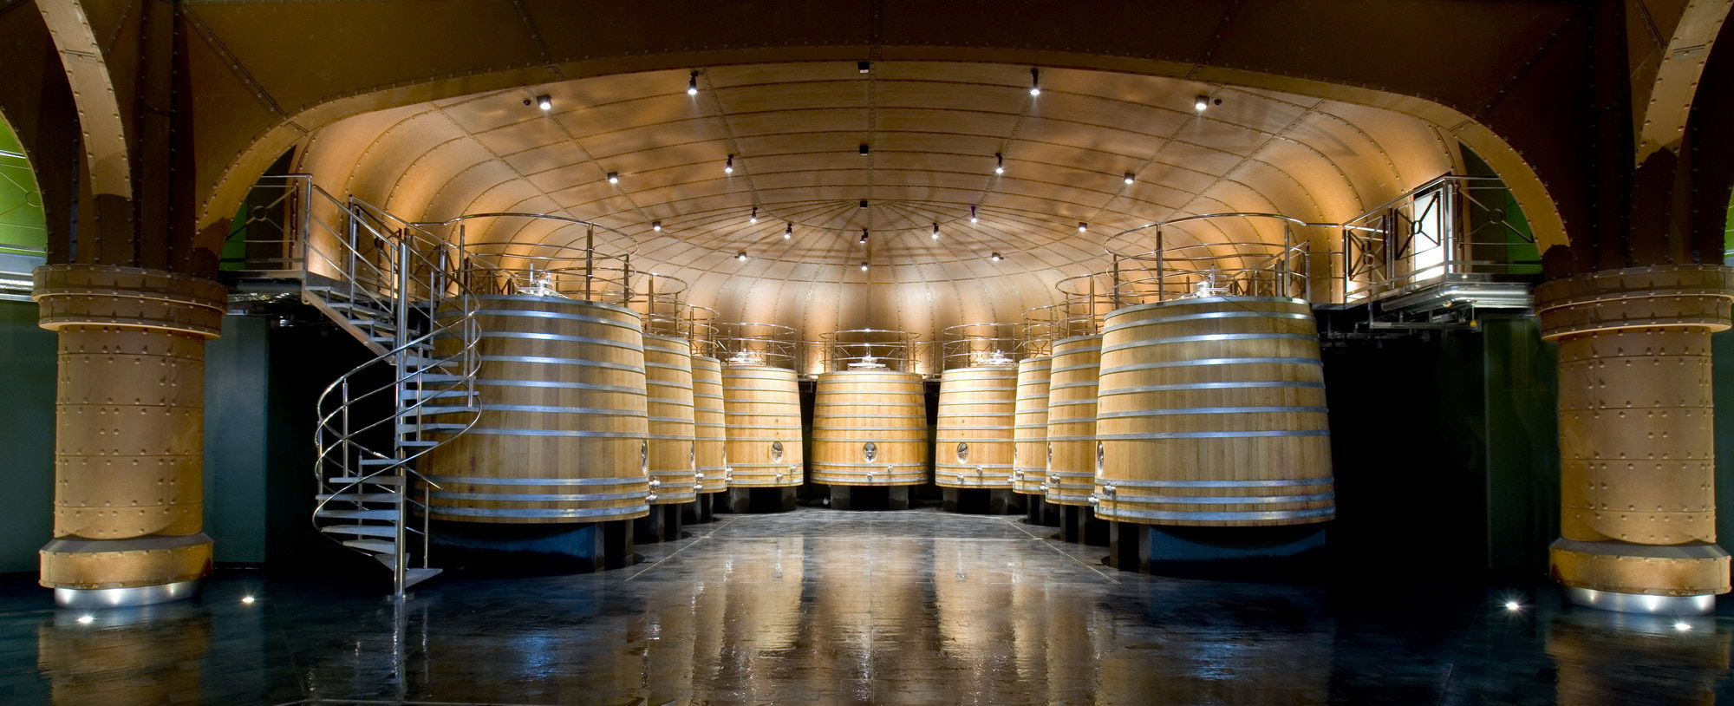

Slide 25
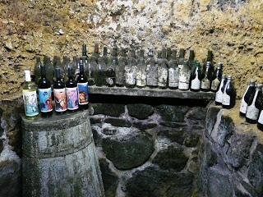

Slide 26
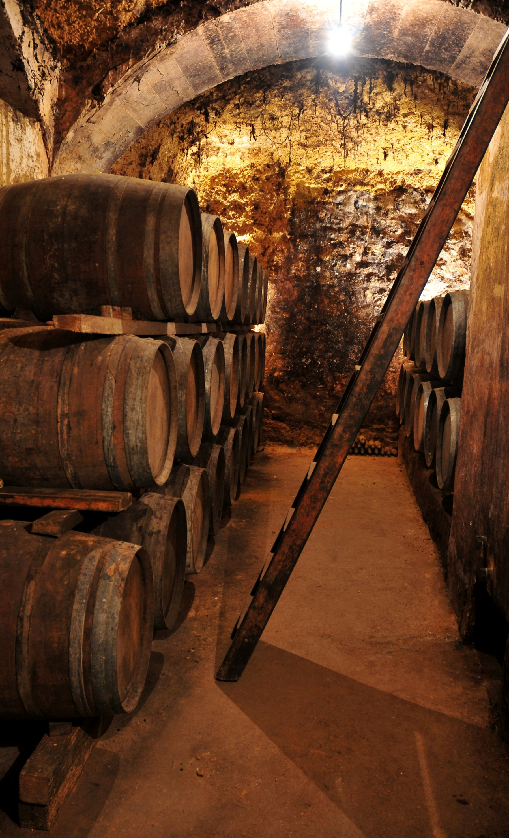

Slide 27
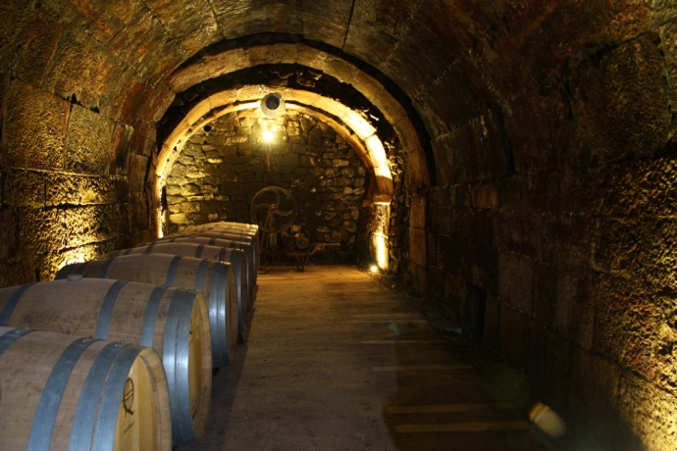

Slide 28
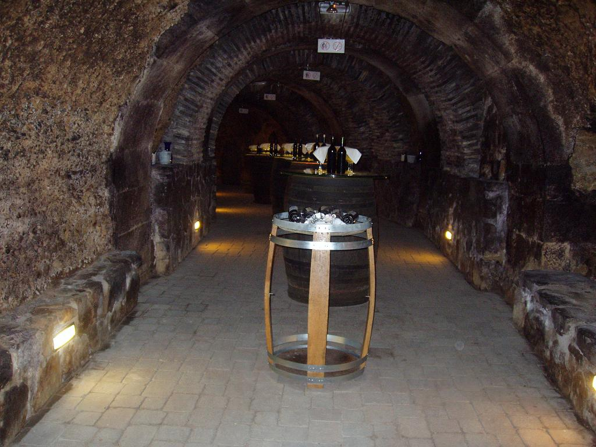

Slide 29
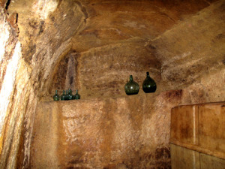

Slide 30
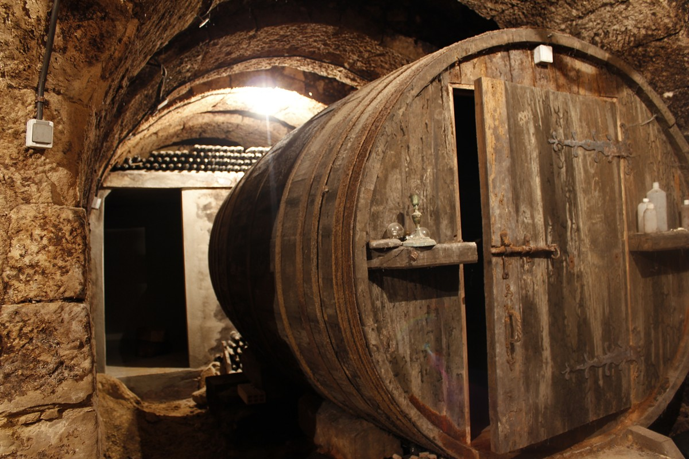

Slide 31
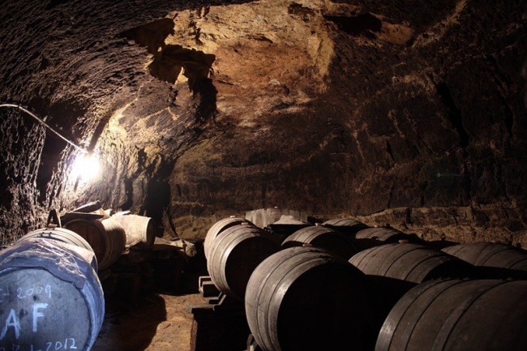

Slide 32
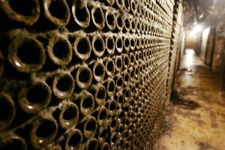

Slide 33
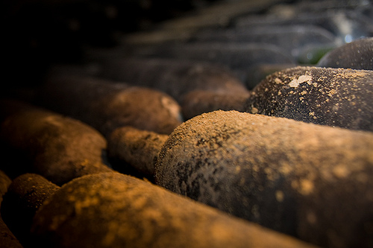

Slide 34
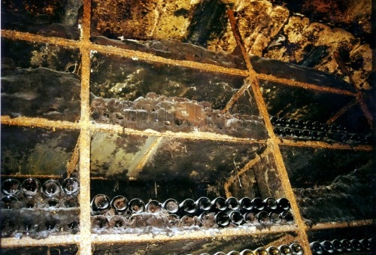

Slide 35
Los Barrios de Bodegas, son una parte fundamental en la cultura vinícola y en concreto, en este caso en La Rioja.
Estos Barrios de Bodegas eran antiguamente el núcleo donde surgía el bullicio de estos pueblos dedicados a la elaboración de vinos. Eran barrios cargados de ambiente y de vida, la gente del pueblo trabajaba y vivía en algunas épocas del año, casi el día entero allí.
Las estructuras y la composición de los Barrios de Bodegas eran diferentes de unos municipios a otros, por las condiciones físicas, geológicas y la topografía del terreno. A veces se construía en el exterior del terreno y otras se excavaba en el suelo creando los famosos “Calados”.

Slide 36
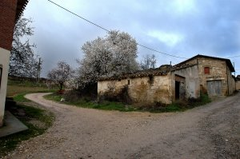

Slide 37
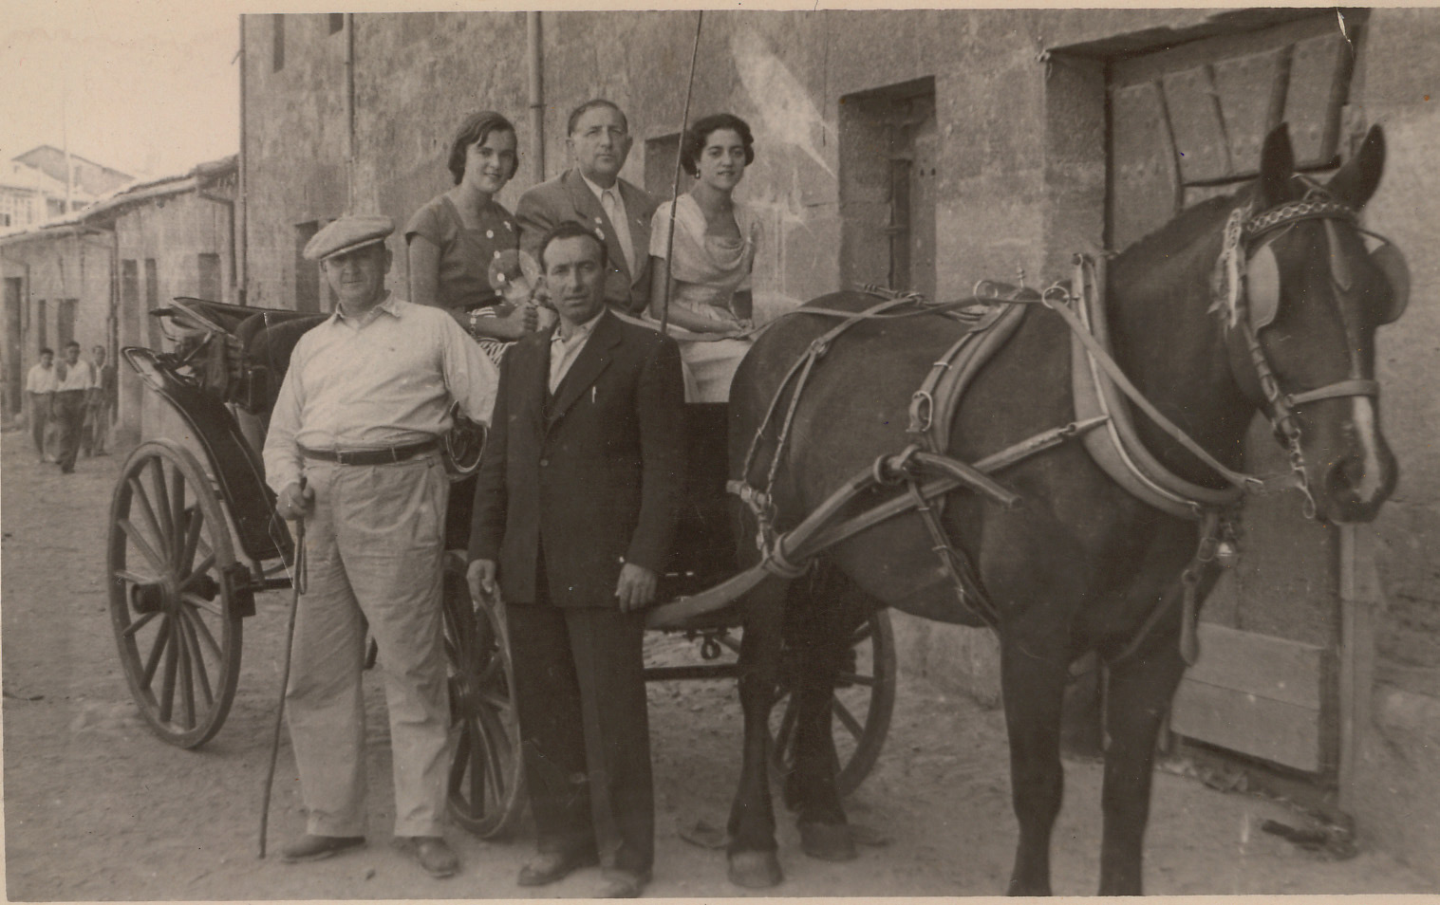

Slide 38
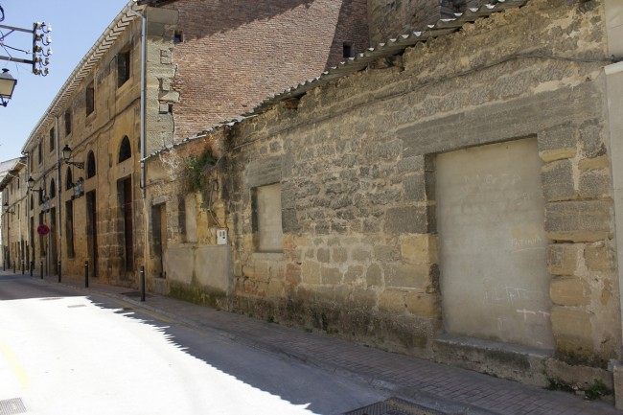

Slide 39
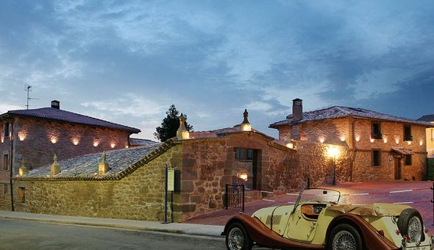

Slide 40
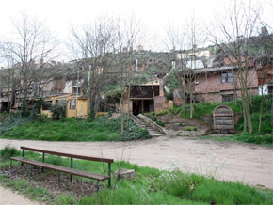

Slide 41
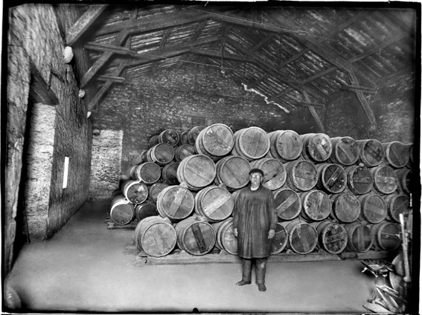

Slide 42
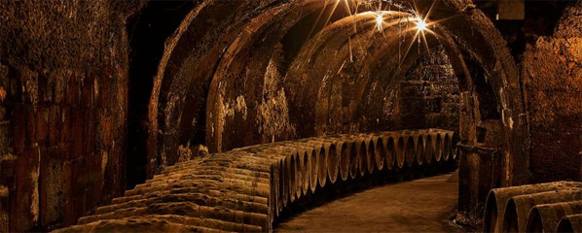
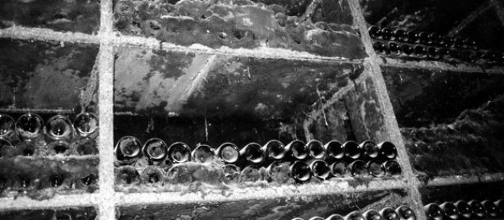

Slide 43
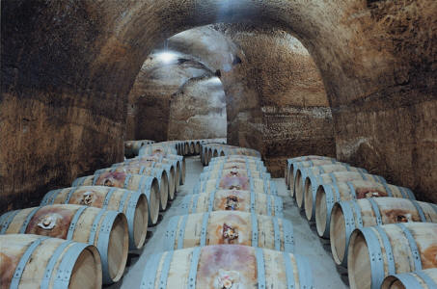

Slide 44
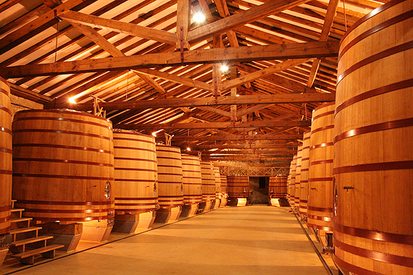

Slide 45
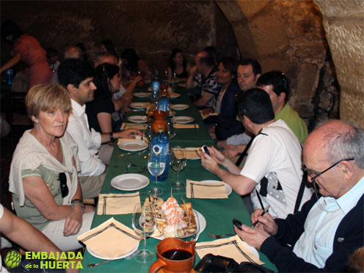

Slide 46
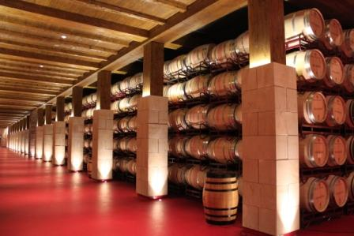

Slide 47
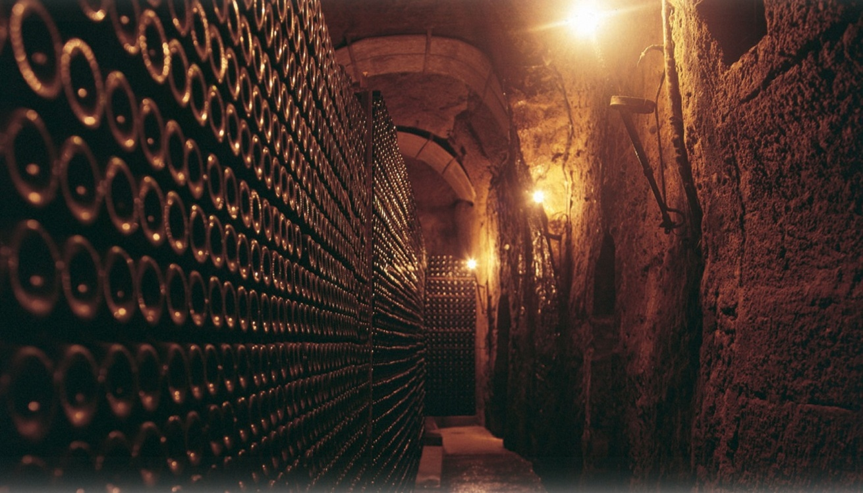

Slide 48
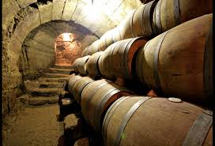

Slide 49
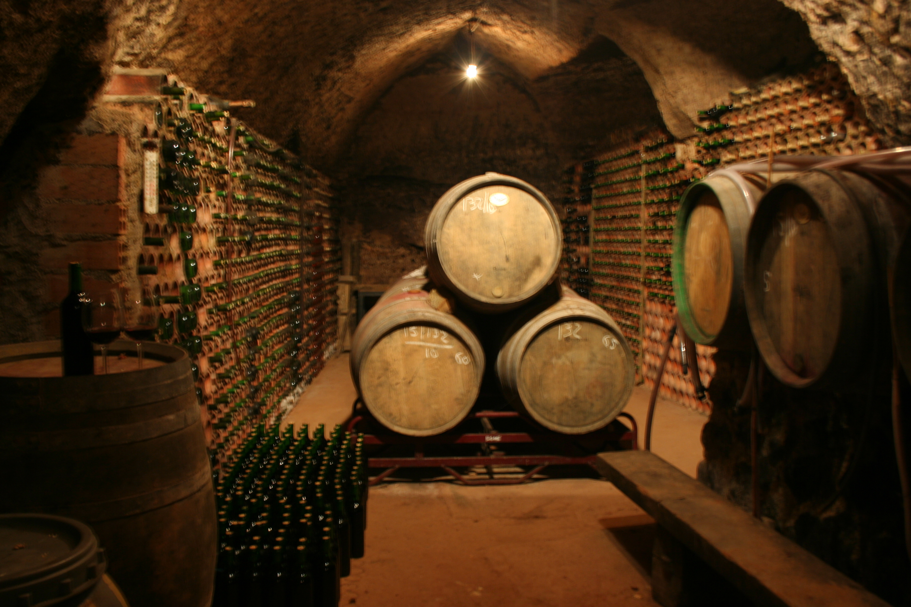

Slide 50
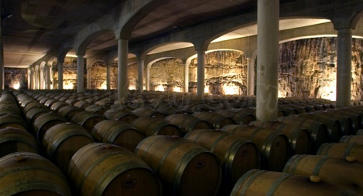

Slide 51
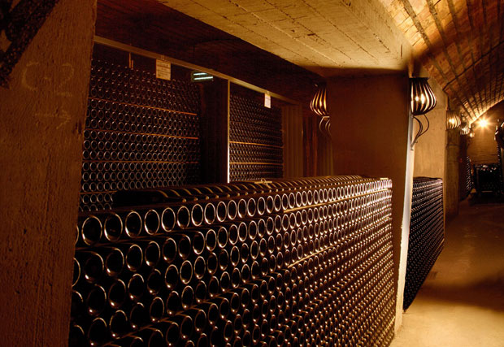

Slide 52
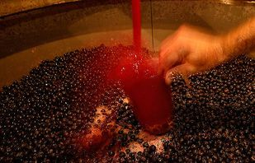

Slide 53
Así se definen los siguientes nombres descriptivos:
Vino Joven: También conocido como Vino del Año, es aquel que se elabora para su inmediata comercialización en el mercado. No ha pasado por tanto en ningún momento por el proceso envejecimiento en barrica o, como mucho, menos del tiempo del establecido legalmente para los vinos Crianza.
Vino de Crianza: El vino tinto debe haber pasado un proceso de envejecimiento de dos años, con un mínimo de seis meses en madera (algunas regiones como Rioja insisten en doce mejor que seis) y debe ser puesto a la venta en su tercer año. En cuanto a los vinos rosados y blancos, deben permanecer 18 meses en la bodega, de los que seis meses deben ser por lo menos en barrica de madera. Su comercialización se realiza en su segundo año.
Vino de Reserva: El tinto deber permanecer tres años en la bodega, de los que al menos uno debe hacerlo en barrica. Se comercializa en su cuarto año. Los vinos blancos y rosados deben estar 18 meses en la bodega, seis meses en madera, y puestos a la venta en su tercer año.
Vino Gran Reserva: Sólo llegan a esta etapa del envejecimiento las que son consideradas como las mejores cosechas. El tinto deber haber pasado al menos 5 años en bodega de los cuales año y medio es en barricas de madera y el resto en botella. Deben comercializarse en su sexto año. Los vinos rosados y blancos permanecen en la bodega durante cuatro años y al menos seis meses en barricas. Se comercializan también en su sexto año.

Slide 54


Slide 55


Slide 56


Slide 57


Slide 58
  UN FUERTE ABRAZO QUE TENGAS UN
  BUEN DIA
JOSE LUIS

Slide 59



Accede a la sección que desees desde aquí:
Propia Creación
De la Red
Dedicatorias | Fechas Especiales | Graciosos
Historia y Arte | Lugares | Musicales
Naturaleza y Ciencias | Política | Reflexión
Religiosos | Románticos | Salud
Dedicatorias | Fechas Especiales | Graciosos
Historia y Arte | Lugares | Musicales
Naturaleza y Ciencias | Política | Reflexión
Religiosos | Románticos | Salud
Si deseas recibir pps periódicamente en tu correo electrónico subscríbete aquí:

